Slide 1

CONTEXTO ESPECÍFICO
SISTEMA PENAL ACUSATORIO DE BOGOTÁ

Slide 2
El Sistema Penal Acusatorio se origina a partir del acto legislativo 03 de 2002, "Por el cual se reforma la Constitución Nacional" en sus artículos 116, 250 y 251.
Para consolidar la reforma constitucional se expidió la ley 906 de 2004 “Código de Procedimiento Penal”

Slide 3
MARCO LEGAL Y NORMATIVO
SISTEMA PENAL ACUSATORIO
Constitución política de Colombia.
LEY 599 DE 2000
LEY 906 DE 2004
Ley 1826 de 2017

Slide 4
JURISDICCION Y COMPETENCIA
Jurisdicción Ordinaria
Especialidad Penal

Slide 5
OBJETO DE LA ESPECIALIDAD PENAL
Corresponde a la Especialidad Penal, la persecución y el juzgamiento de los delitos cometidos en el territorio nacional, y los cometidos en el extranjero en los casos que determinen los Tratados Internacionales suscritos y ratificados por Colombia y la legislación interna.
EXCEPCIONES
Los delitos cometidos por miembros de la Fuerza Pública en servicio activo y en relación con el mismo servicio, y los asuntos de los cuales conozca la jurisdicción indígena.

Slide 6
ÓRGANOS DE LA JURISDICCIÓN ORDINARIA
ESPECIALIDAD PENAL
La administración de justicia en lo penal está conformada por los siguientes órganos:
1. La Sala de Casación Penal de la Corte Suprema de Justicia.
2. Los tribunales superiores de distrito judicial.
3. Los juzgados penales de circuito especializados.
4. Los juzgados penales de circuito.
5. Los juzgados penales municipales.
6. Los juzgados promiscuos cuando resuelven asuntos de carácter penal.
7. Los juzgados de ejecución de penas y medidas de seguridad.
8. Los jurados en las causas criminales, en los términos que determine la ley.
9. Las autoridades judiciales que excepcionalmente cumplen funciones de control de garantías.
10. El Congreso de la República y la Fiscalía General de la Nación ejercerán determinadas funciones judiciales.

Slide 7
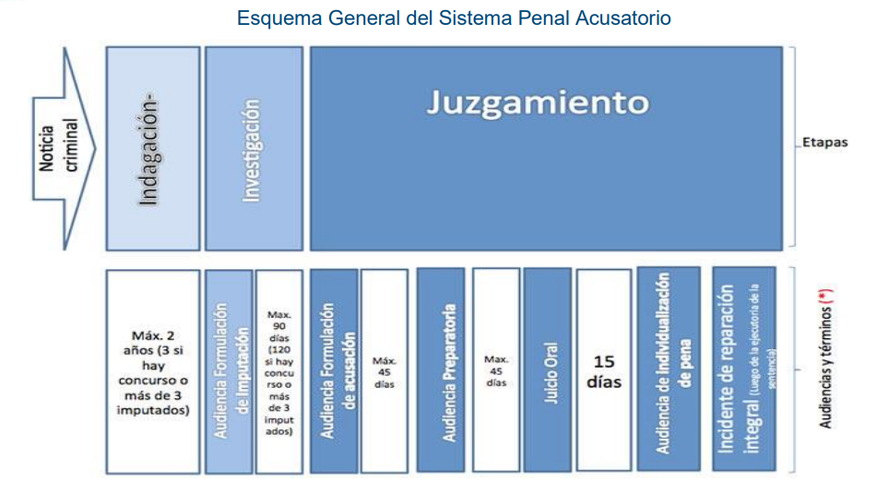

Slide 8
INTERVINIENTES
SISTEMA PENAL ACUSATORIO
            Fiscal
            Defensor
            Juez
            Ministerio público
            Victimas
            Policía judicial
            Instituto de medicina legal

Slide 9
Estructura
Juzgados del SPA

Slide 10
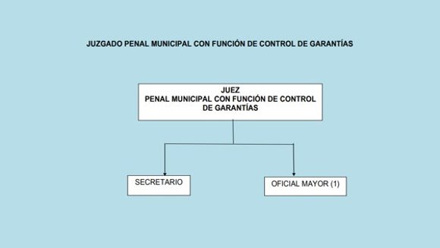
PROCESO GARANTÍAS Y ACCIONES CONSTITUCIONALES

Slide 11
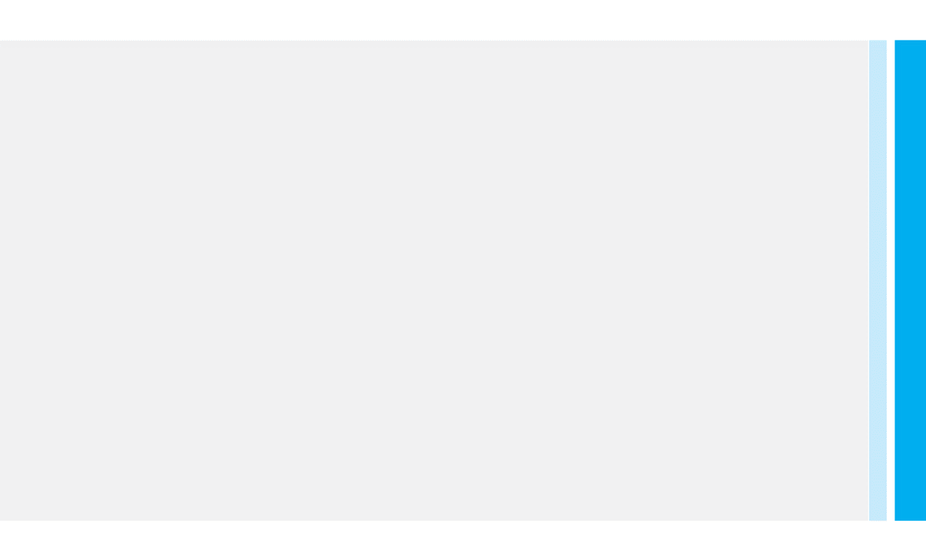
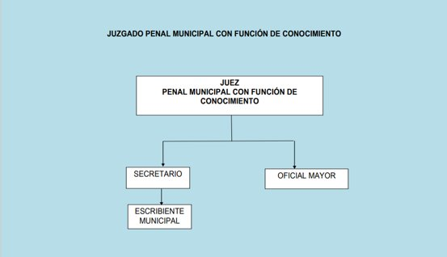
PROCESO CONOCIMIENTO Y ACCIONES CONSTITUCIONALES

Slide 12
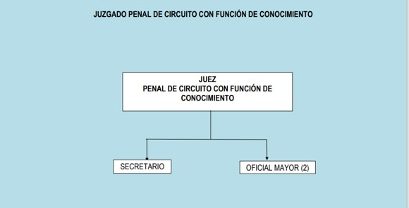
PROCESO CONOCIMIENTO Y ACCIONES CONSTITUCIONALES

Slide 13
IMÁGENES JUZGADOS SPA BOGOTÁ

Slide 14

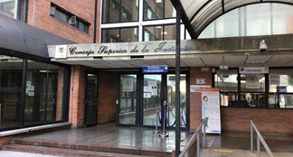

Slide 15
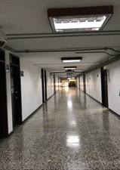
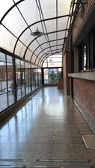
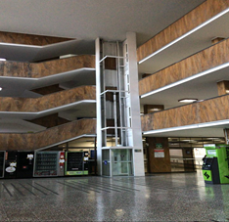
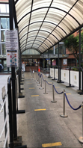


Slide 17
Estructura
Centro de Servicios Judiciales SPA Bogotá

Slide 18
CREACIÓN
CENTRO DE SERVICIOS JUDICIALES
DEL SISTEMA PENAL ACUSATORIO DE BOGOTÁ
ACUERDO 2779-2004 “Por el cual se crea el Centro de Servicios Judiciales para los Juzgados Penales de Bogotá, con ocasión de la implantación del nuevo Sistema Acusatorio.”
ACUERDO 2764-2004 Por el cual se organizan las funciones del Centro de Servicios Judiciales del Sistema Penal Acusatorio en el Distrito Judicial de Bogotá y se dictan otras disposiciones.”
ACUERDO No. PSAA14-10151 Por el cual se modifica el artículo 2° del Acuerdo 2764 de 2004 y se reglamenta el período de designación como representantes del Comité General del Centro de Servicios Judiciales.
ACUERDO No. 2793 DE 2004 “Por el cual se crean Centros de Servicios Judiciales Descentralizados para los Juzgados Penales de Bogotá, con ocasión de la implantación del nuevo Sistema Acusatorio.”

Slide 19
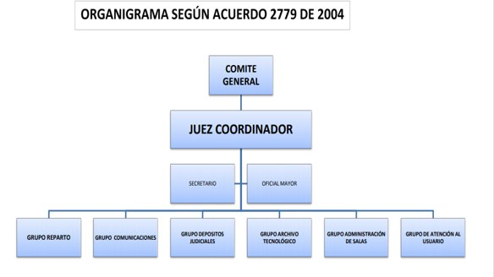
Centro de servicios judiciales

Slide 20
SEDES DESCENTRALIZADAS
Acuerdo 2793 de 2004
Puente Aranda
Kennedy
Tunjuelito
Engativá
Convida ​

Slide 21
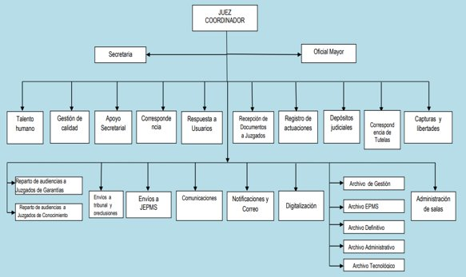
ESTRUCTURA DEL CENTRO DE SERVICIOS JUDICIALES

Slide 22
Procesos y Grupos del Centro de Servicios Judiciales
PROCESO | GRUPO | SEDE
GESTIÓN DE SERVICIOS JUDICIALES | APOYO SECRETARIAL | PALOQUEMAO
 |  | CONVIDA
 | DEPOSITOS JUDICIALES | PALOQUEMAO
 | CAPTURAS Y LIBERTADES | PALOQUEMAO
 | EEPMS | PALOQUEMAO
 | REGISTRO DE ACTUACIONES | PALOQUEMAO
 |  | CONVIDA
 | ENVIOS A TRIBUNAL Y PRECLUSIONES | PALOQUEMAO
 |  | CONVIDA
 | TUTELAS | PALOQUEMAO
 |  | CONVIDA
 | COMUNICACIONES | PALOQUEMAO
 |  | CONVIDA
 | NOTIFICACIONES | PALOQUEMAO

Slide 23
PROCESO | GRUPO | SEDE
ATENCIÓN AL USUARIO | RESPUESTA A USUARIOS | PALOQUEMAO
 |  | CONVIDA
 | REPARTO DE GARANTIAS | PALOQUEMAO
 | REPARTO CONOCIMIENTO | PALOQUEMAO
 | CORRESPONDENCIA | PALOQUEMAO
 |  | CONVIDA
 | ARCHIVO TECNOLOGICO | PALOQUEMAO
 |  | CONVIDA
 | RECEPCION A JUZGADOS | PALOQUEMAO
 |  | CONVIDA
 | ADMINISTRACION DE SALAS | PALOQUEMAO
 |  | CONVIDA
 | PQRS | PALOQUEMAO

Slide 24
PROCESO | GRUPO | SEDE
GESTIÓN DOCUMENTAL | DIGITALIZACION | PALOQUEMAO
 | ARCHIVO DE GESTIÓN | PALOQUEMAO
 |  | CONVIDA
 |  | FONTIBON
 | ARCHIVO DEFINITIVO | FONTIBON
 | ARCHIVO EPMS | KAYSSER
 | ARCHIVO ADMNISTRATIVO | PALOQUEMAO
 |  | CONVIDA

Slide 25
PROCESO | GRUPO | SEDE
GESTION ADMINISTRATIVA | TALENTO HUMANO | TODAS LAS SEDES
MEJORAMIENTO Y EVALUCIÓN DEL SIGCMA | COORDINACIÓN | TODAS LAS SEDES
 | GESTIÓN DE CALIDAD | TODAS LAS SEDES

Slide 26
VENTANILLAS DEL CENTRO DE SERVICIOS
N° VENTANILLA | ATENCION | GRUPO
1 | INFORMACIÓN Y RECIBO CORRESPONDENCIA | CORRESPONDENCIA
2 | INFORMACIÓN Y RECIBO CORRESPONDENCIA | CORRESPONDENCIA
3 | INFORMACIÓN Y RECIBO CORRESPONDENCIA | CORRESPONDENCIA
4 | INFORMACIÓN Y RECIBO CORRESPONDENCIA | CORRESPONDENCIA
5 | INFORMACIÓN Y ENTREGA DE RESPUESTAS | CORRESPONDENCIA
6 | TRAMITES CAPTURAS Y LIBERTADES | CAPTURAS Y LIBERTADES
7
8 | CORRESPONDENCIA DE TUTELAS | TUTELAS
9 | AGENDAMIENTO AUDIENCIAS VIRTUALES | COMUNICACIONES
10 | REPARTO JUZGADOS DE CONOCIMIENTO | REPARTO CONOCIMIENTO
11 | AUDIENCIAS PRELIMINARES PROGRAMADAS | REPARTO GARANTÍAS
12 | AUDIENCIAS PRELIMINARES INMEDIATAS | REPARTO GARANTÍAS
13 | AUDIENCIAS PRELIMINARES INMEDIATAS | REPARTO GARANTÍAS
14 | RECEPCIÓN Y ENTREGA DE DEPOSITOS JUDICIALES | DEPÓSITOS JUDICIALES
15 | SOLICITUD Y ENTREGA DE COPIAS DE AUDIENCIAS (CD'S) | ARCHIVO TECNOLÓGICO
16 | RECEPCIÓN A JUZGADOS | RECEPCIÓN A JUZGADOS

Slide 27
SIGCMA
SPA BOGOTÁ
MAPA DE PROCESOS MICROSITIO

Slide 29
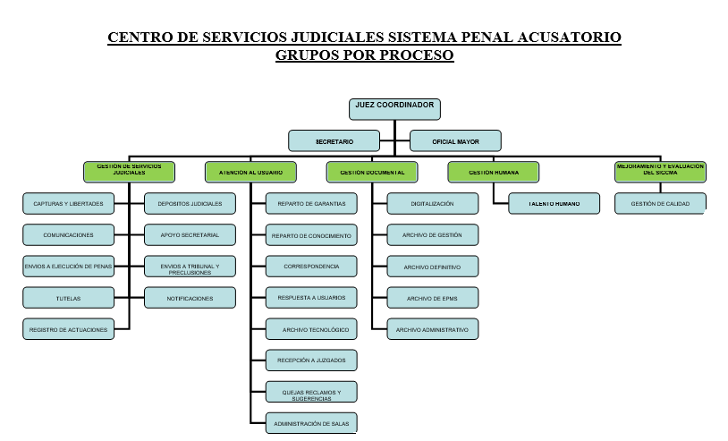

Slide 30
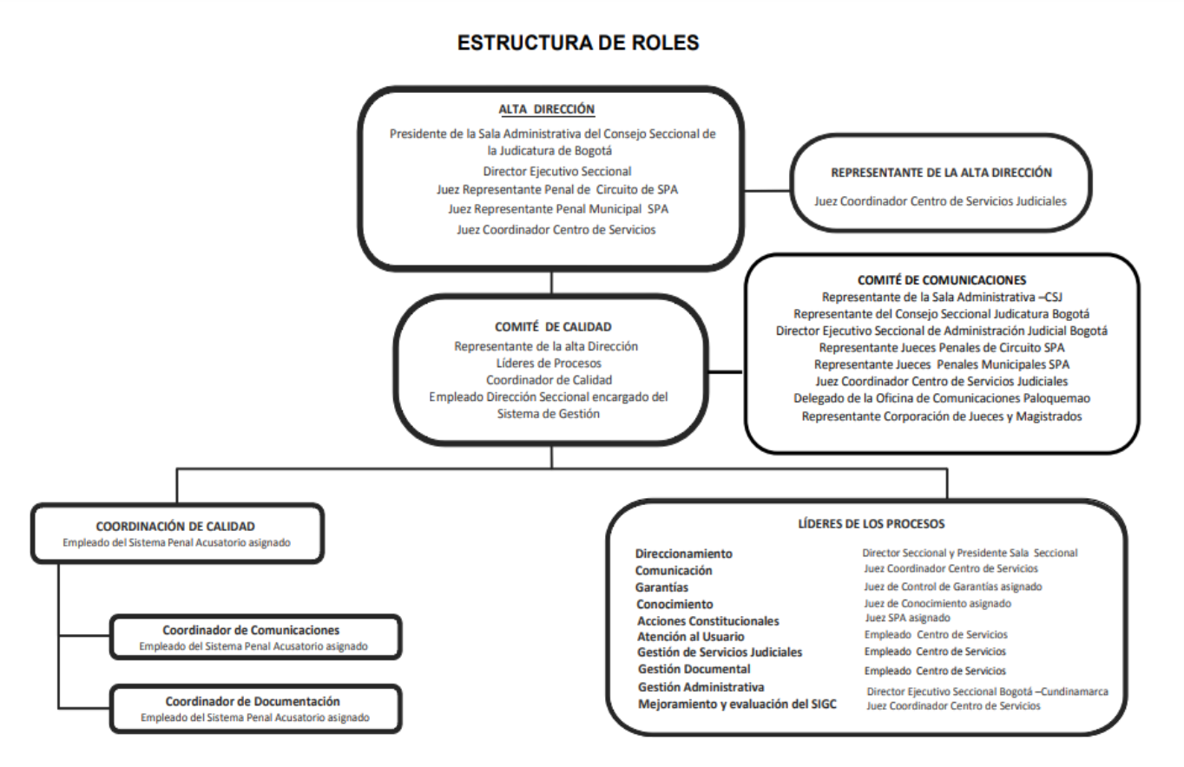

Slide 31
DIVULGACIÓN DEL
SISTEMA DEL SIGCMA-SPA BOGOTÁ
Micrositio en la página de la Rama Judicial
MICROSITIO SIGCMA-SPA

Slide 32
IMÁGENES CENTRO DE SERVICIOS JUDICIALES

Slide 33
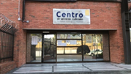
CENTRO DE SERVICIOS JUDICIALES
DEL SISTEMA PENAL ACUSATORIO DE BOGOTÁ

Slide 34
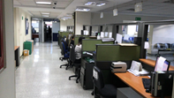
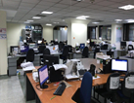

Slide 35
